Slide 1
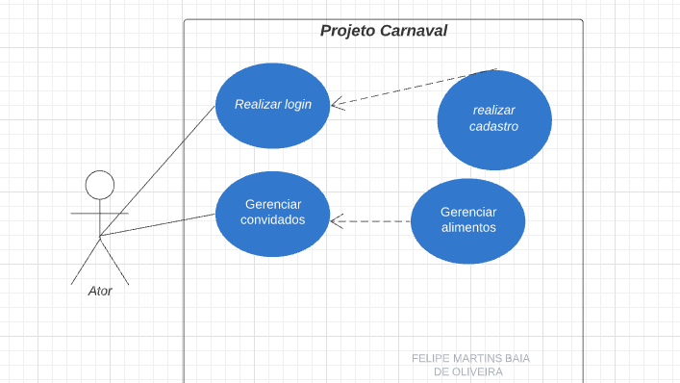
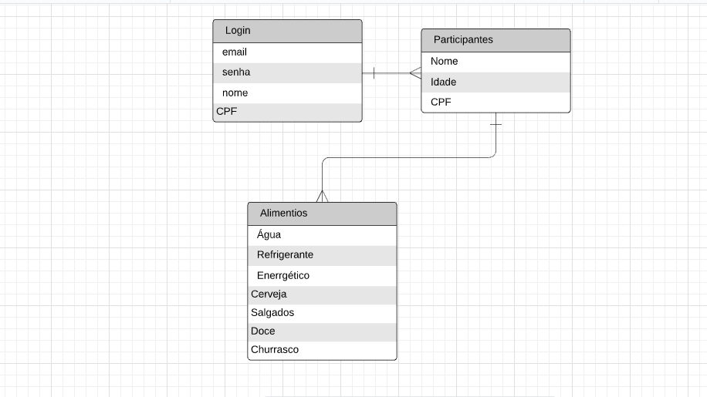
Esse projeto se basei em um carnaval em tempos de pandemia onde os convidados serão limitados e convidados a irem em uma casa alugada para poderem realizar uma pequena festa com amigos com um pagamento de entrada de 10 reais além disso cada convidado traz suas próprias bebidas e comidas

